Slide 1
8. Virtualización
A lo largo del curso, ya hemos visto las distintas funcionalidades que se encargan a los SO en su gestión del sistema.
También, y por cultura general, se sabe de la diversidad de los SO existentes.
Cada SO, tiene su propia forma de administrar los recursos.

Slide 2
8. Virtualización
Relacionado a esta diversidad tanto de recursos como de gestores, es válido preguntarse: Entonces, ¿dicha interacción debe especificarse de manera exclusiva para cada gestor (SO)?
Antiguamente, sí → drivers

Slide 3
8. Virtualización
Frente a esta problemática surge el concepto de Máquinas Virtuales (VM), que sugieren una abstracción para el acceso (independiente) a recursos.
En este contexto, las máquinas virtuales en realidad se clasifican como máquinas virtuales de hardware (HW VM) que proveen interfaces a los recursos idénticas a la de los recursos.

Slide 4
8. Virtualización
Así entonces, los clientes de estas interfaces típicamente se refieren a SOs de modo de coexistir y funcionar concurrentemente sobre un mismo sistema físico de HW.

Slide 5
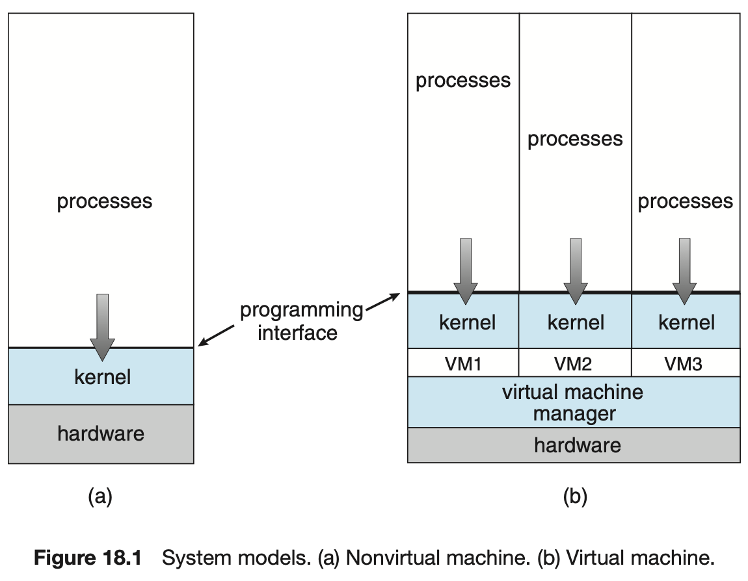
8. Virtualización

Slide 6
8. Virtualización
De la slide anterior, reconocerán posiblemente el modo de operación de VirtualBox o Parallels, por ejemplo.
Como paréntesis, existen también SW VM, que van más orientados a un ambiente optimizado para ciertas tareas, como programar. Ej: Java VM, Microsoft .NET

Slide 7
8. Virtualización
Así entonces, las siguientes características y beneficios se identifican en cuanto a la virtualización:
Aislamiento entre sistemas involucrados (esto es una espada de doble filo)
Manejo temporal de ejecución (suspensión, copia – snapshots, reanudación, clonación)
Concurrencia y diversidad de SO
Pruebas e investigación sobre SO volátiles

Slide 8

8. Virtualización
Una de las consecuencias de la virtualización es…

Slide 9
8. Virtualización
Hipervisor: es la capa principal que incluye a las VM, VMM y funcionalidades especiales. Asimismo, es la interfaz con el HW.

Slide 10
8. Virtualización
Tipos:
Tipo 0 – Paravirtualización: Todas las VM están conscientes de la existencia de las otras y en particular, el SO host ayuda en la tarea de virtualización.
Tipo 1: Proveen del entorno y características necesarias para gestionar el uso de VM guest. Esta a su vez aporta todo el software necesario de una máquina nativa.
Tipo 2: Desconocimiento de la virtualización y se trabaja a nivel de aplicación.

Slide 11
8. Virtualización
Próxima sesión hablaremos un poco más de las entrañas de la virtualización y de los elementos involucrados en el proceso.

Slide 12
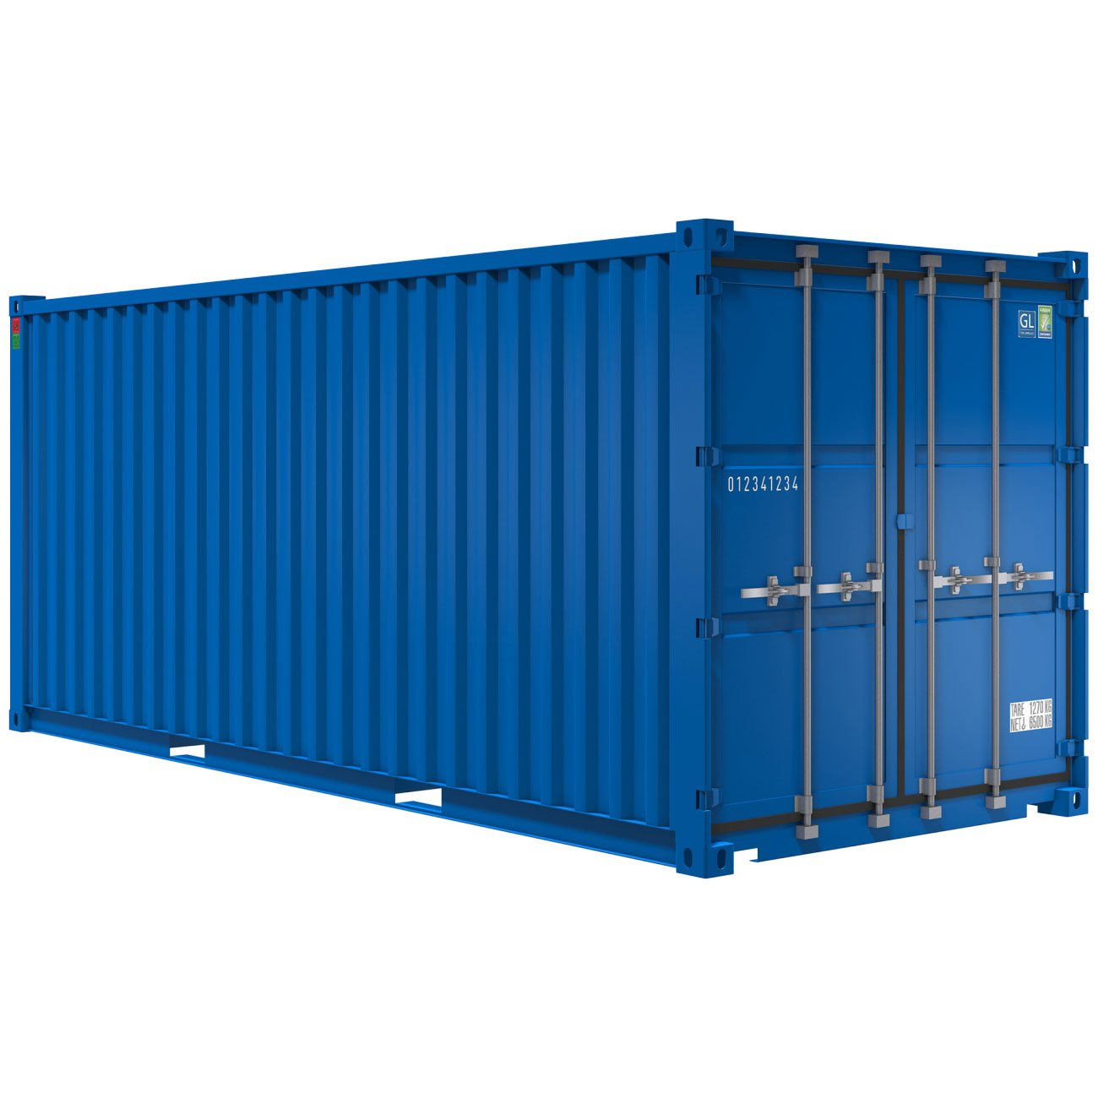
CONTAINERS!!!

Slide 13


Slide 14
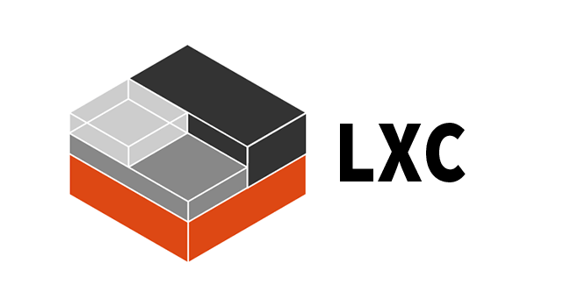
chroot
Un chroot en Unix y sistemas operativos similares a Unix es una operación que cambia el directorio raíz aparente para el proceso en ejecución actual y sus hijos.

Slide 15
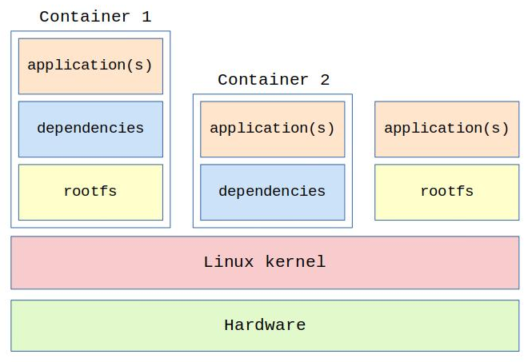
LXC

Slide 16

docker
¿Por que docker si lxc es tan bueno bonito y barato???

Slide 17
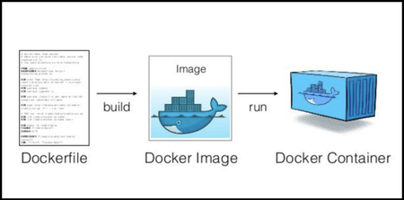
R: Es más fácil y completo desde el punto de vista ing. soft.

Slide 18
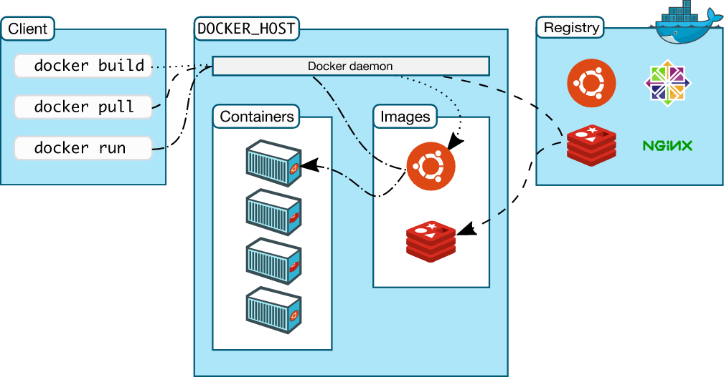
Imagenes listas

Slide 19
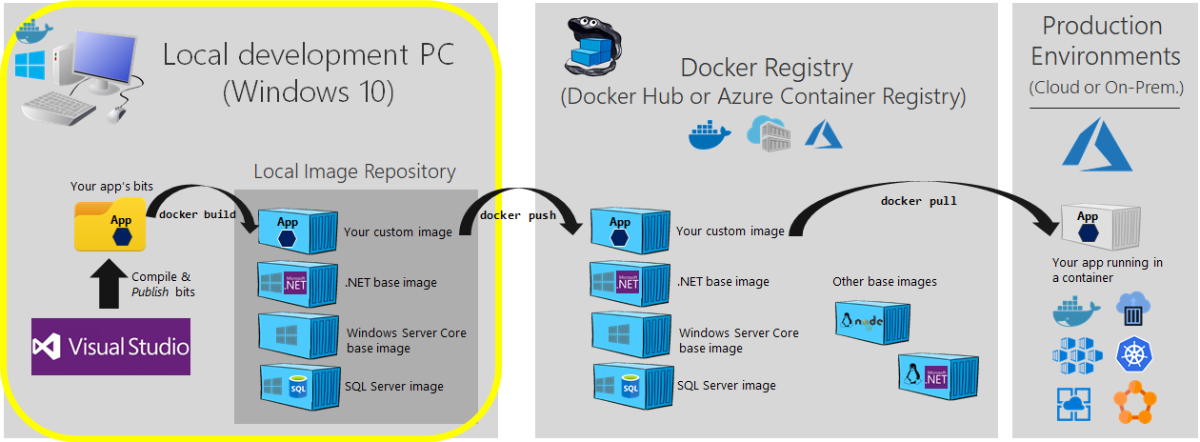
DevOps

Slide 20
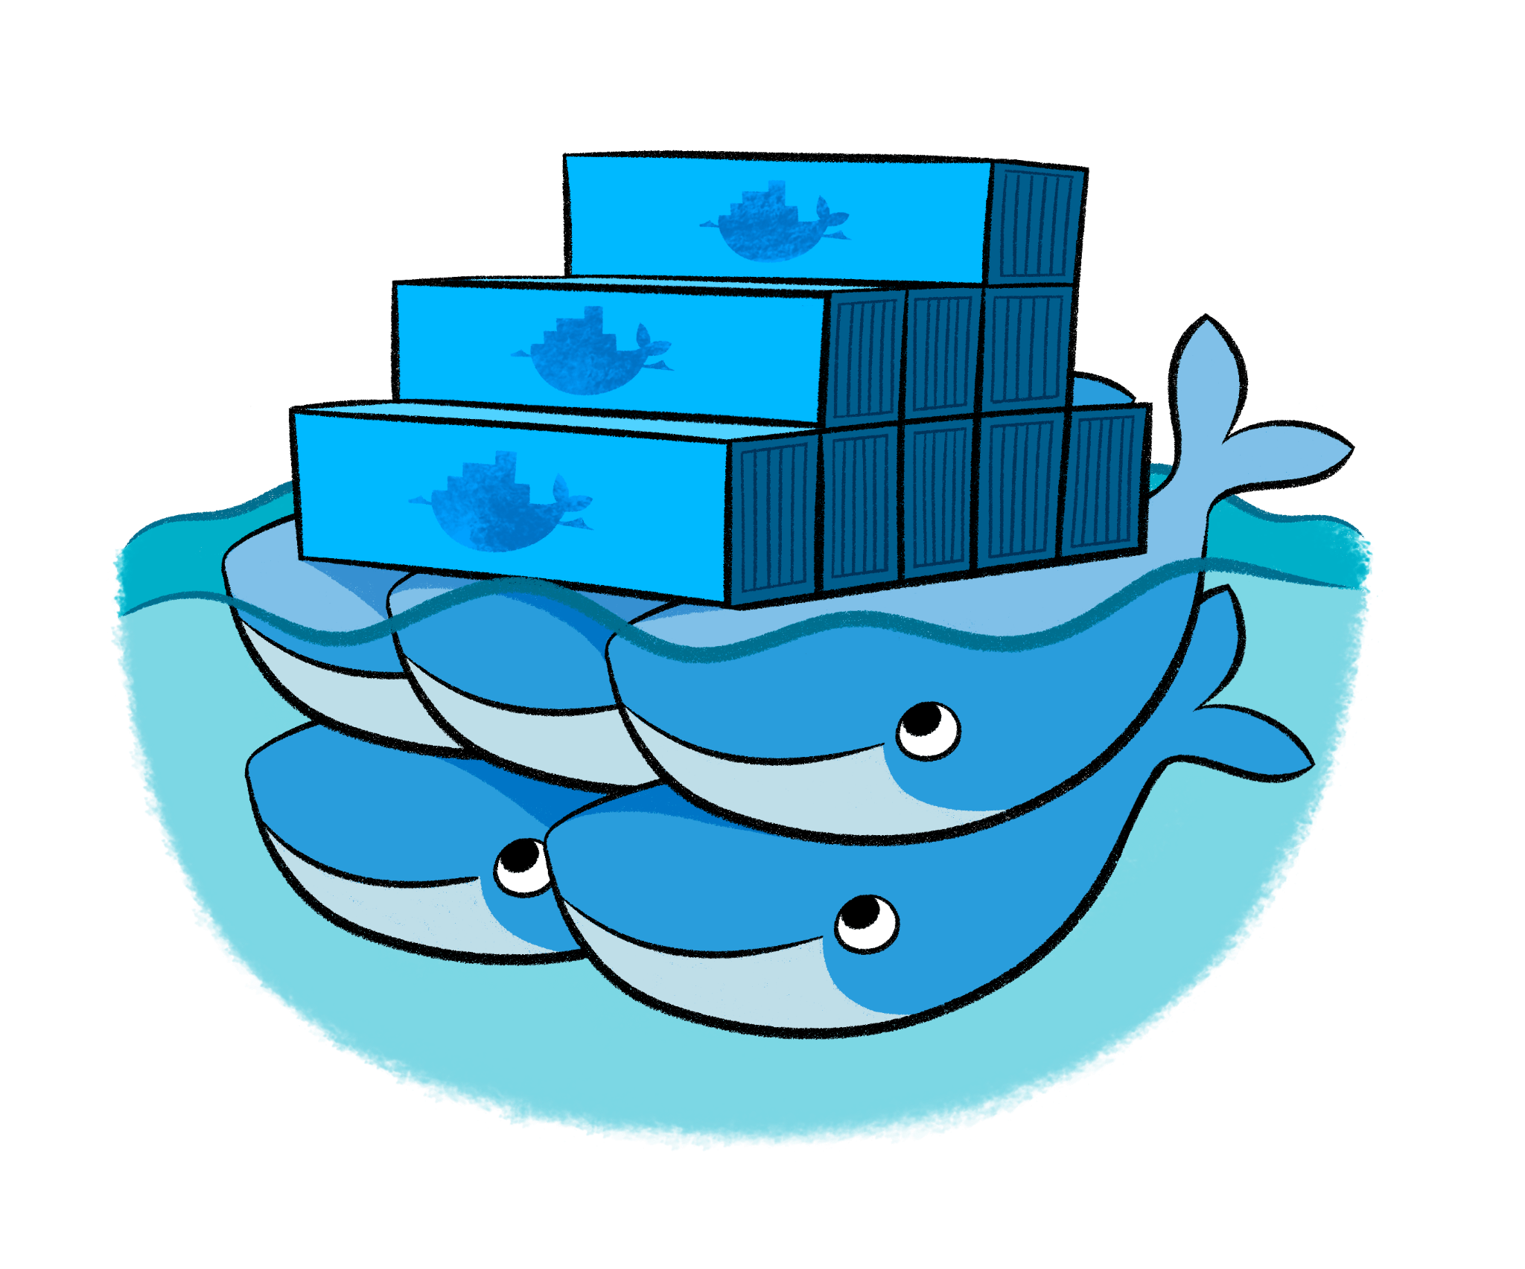
Docker Swarm

Slide 21
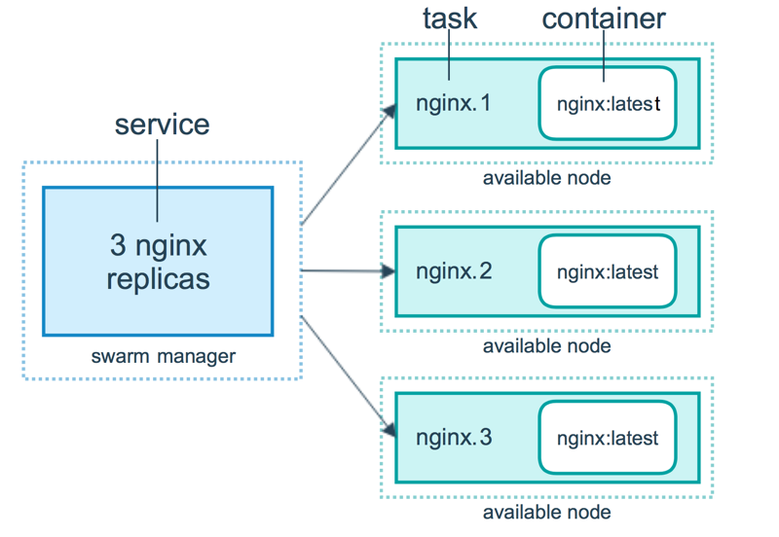
Docker Swarm

Slide 22
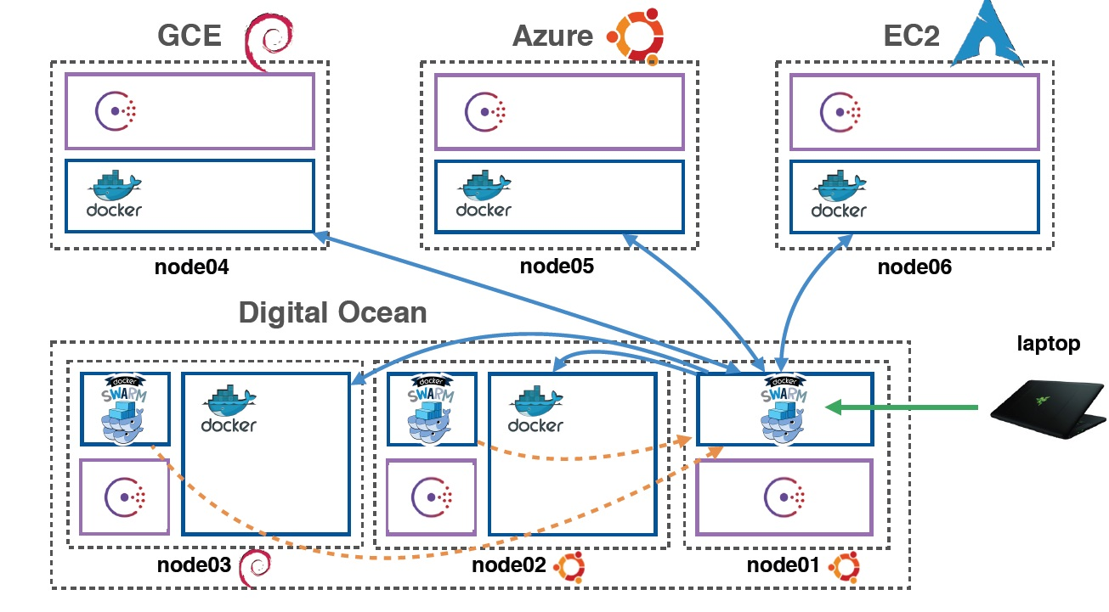

Slide 23
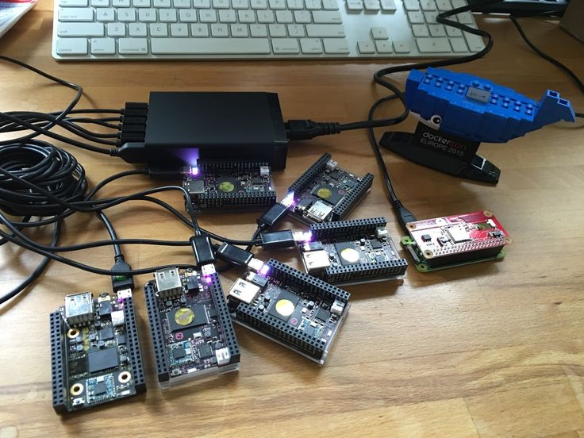
Cortex-A72 de cuatro núcleos (ARM v8) de 64 bits a 1,5 GHz
4GB LPDDR4

Slide 24
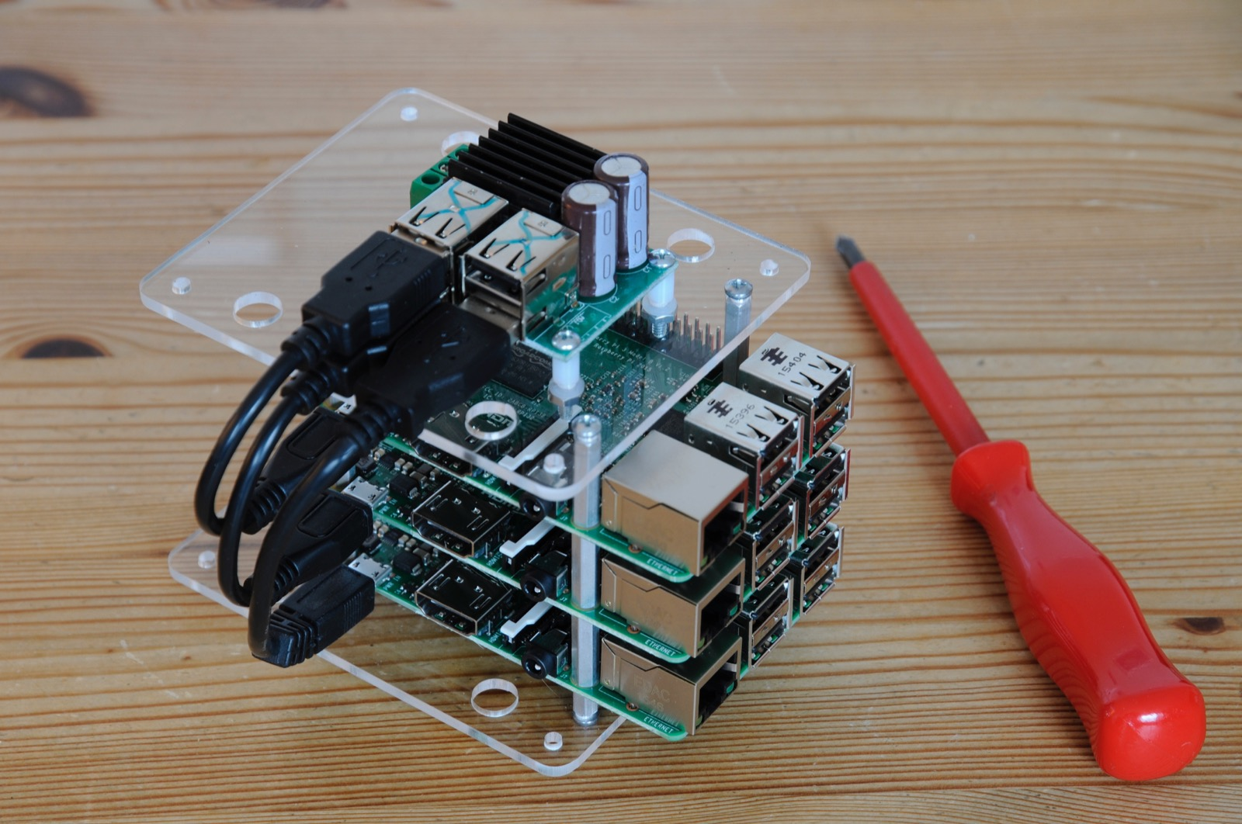

Slide 25
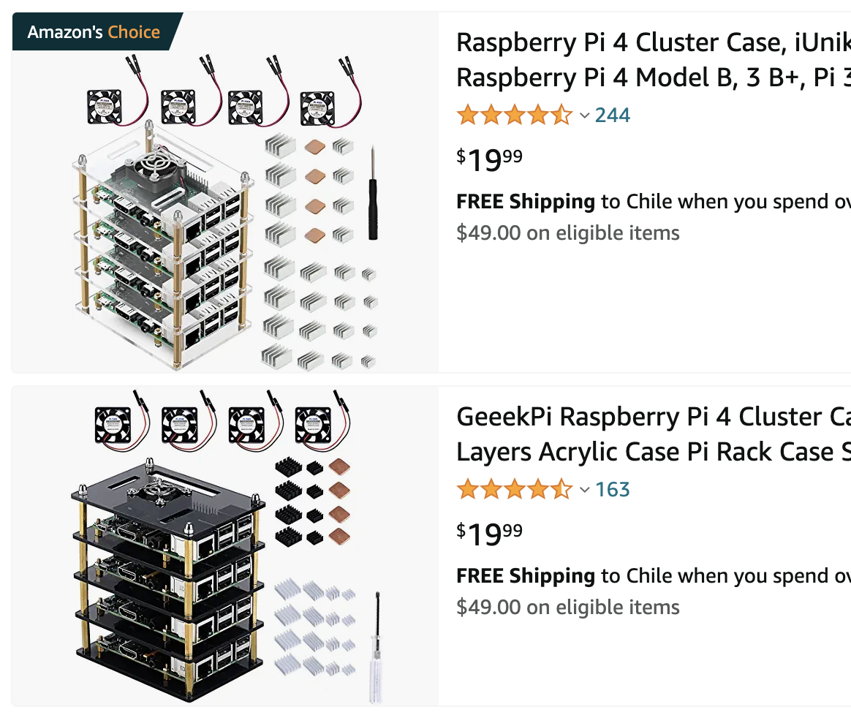

Slide 26
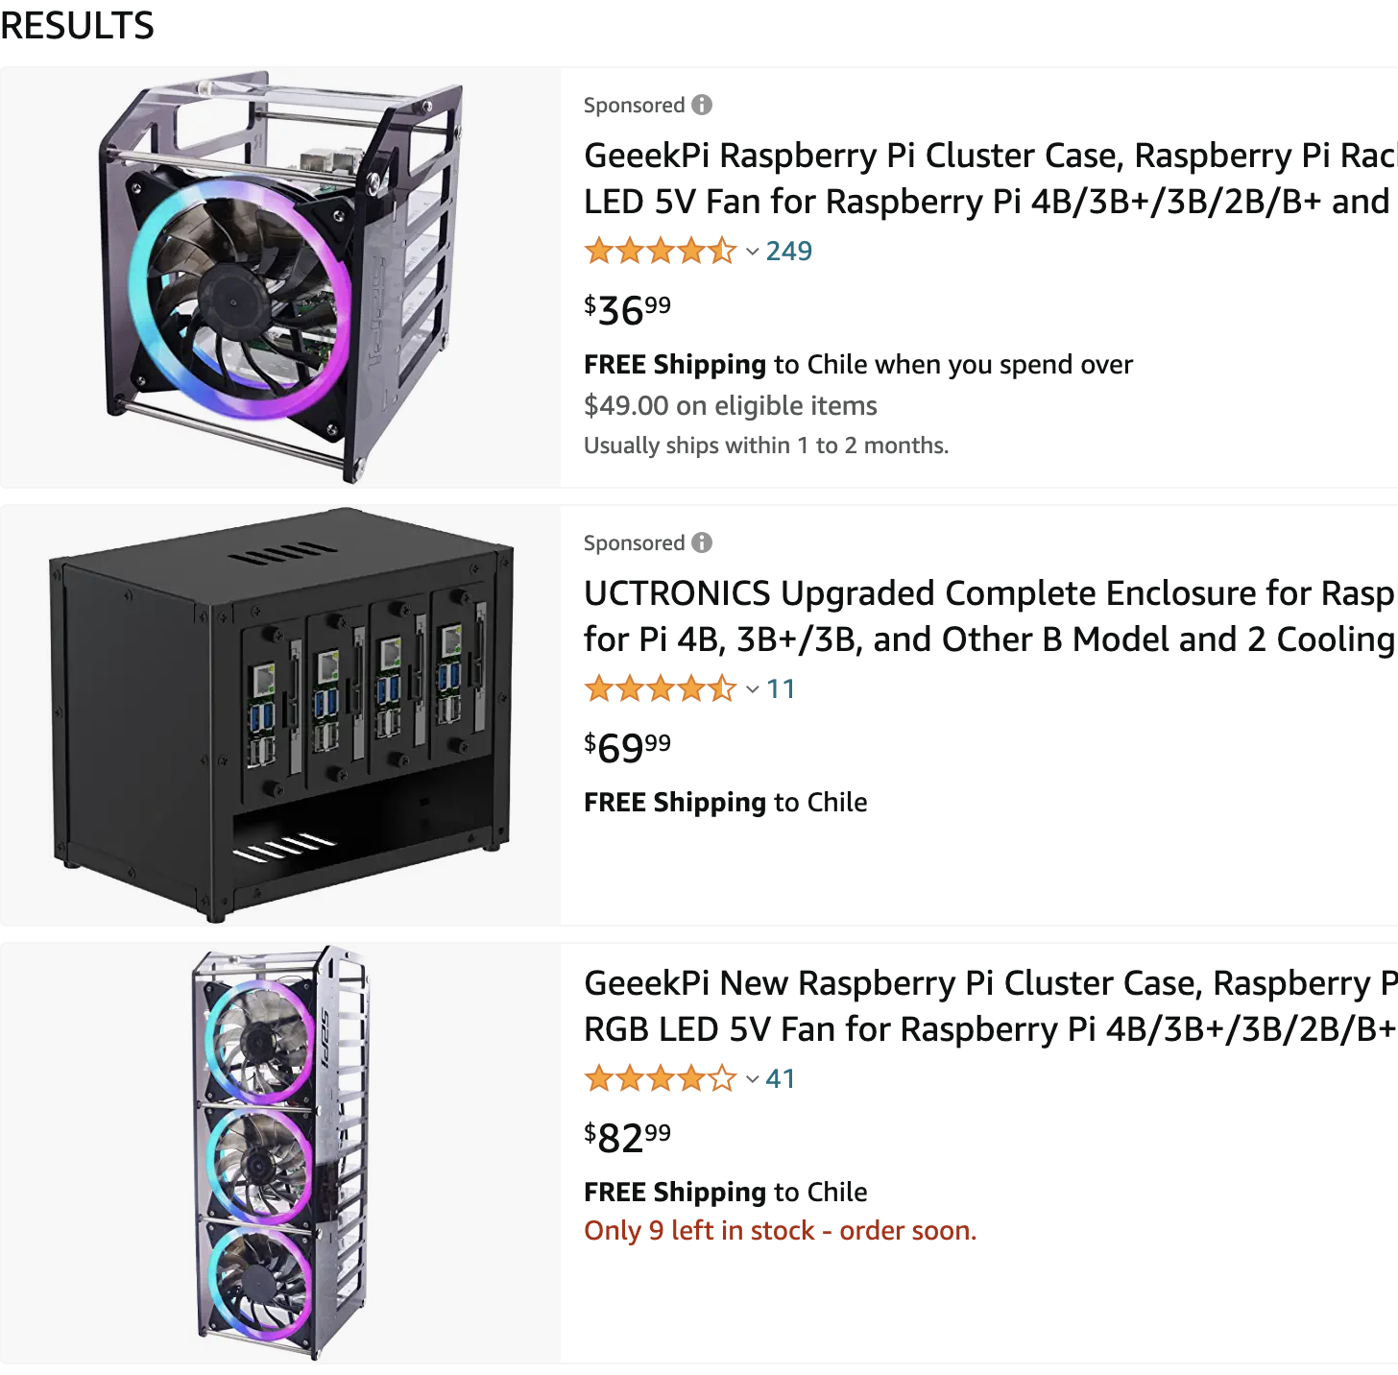
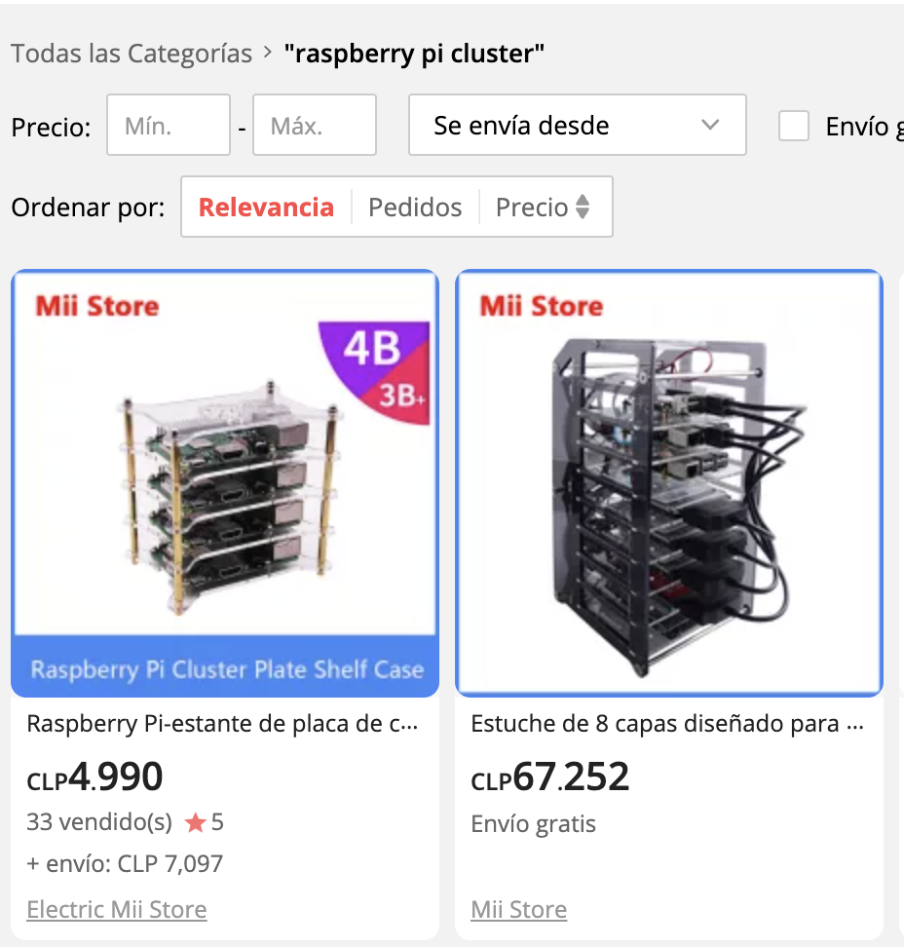

Slide 27
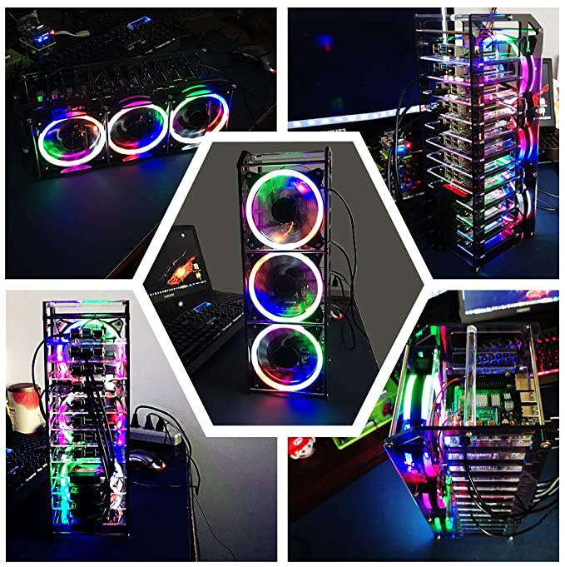
12x4 cores
12x4 GB
Swarm -> 48 pods 1.5Ghz-1GB

Slide 28
